Slide 1
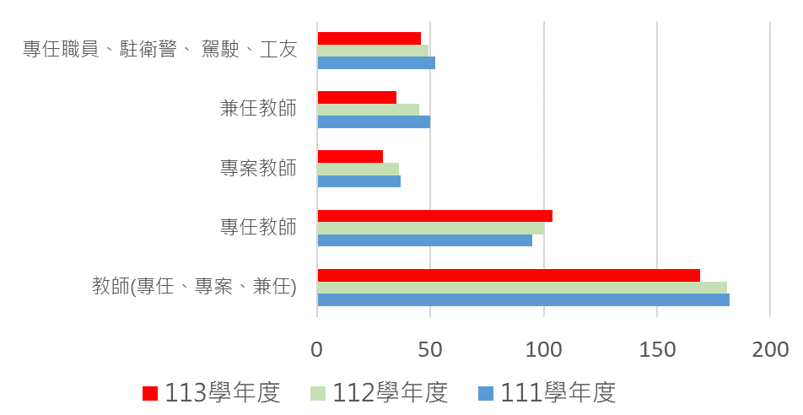
1.3.2 近3年教職員人數與變動趨勢圖

Slide 2
1.3.2 近3年教職員人數與變動趨勢圖
人數 | 111學年度 | 112學年度 | 113學年度
教師(專任、專案、兼任) | 182 | 181 | 169
專任教師 | 95 | 100 | 104
專案教師 | 37 | 36 | 29
兼任教師 | 50 | 45 | 35
專任職員、駐衛警、駕駛、工友 | 52 | 49 | 46

